Slide 1
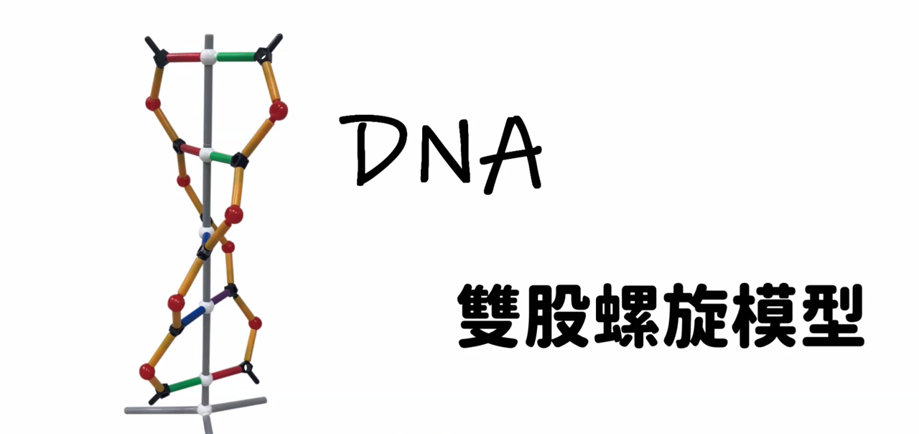
國立科學工藝博物館 科技教育組
鄭瑞洲 副研究員 林佳蓉 研究助理

Slide 2
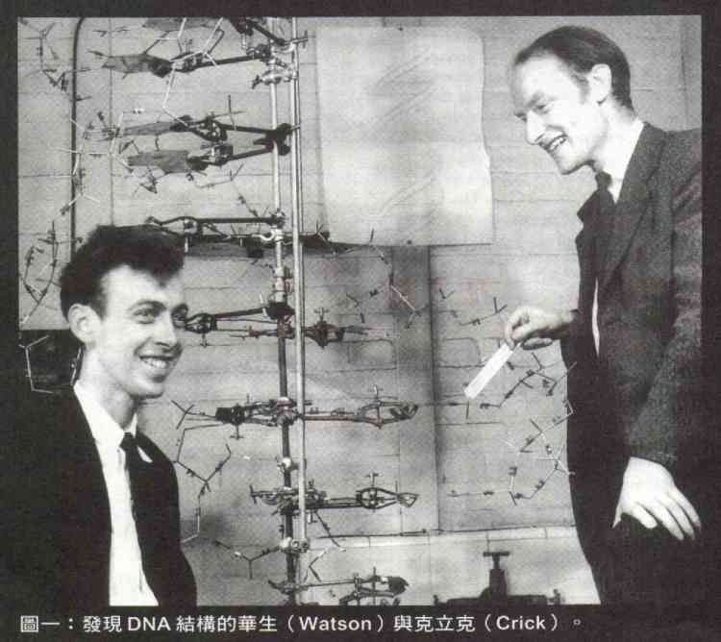

Slide 4
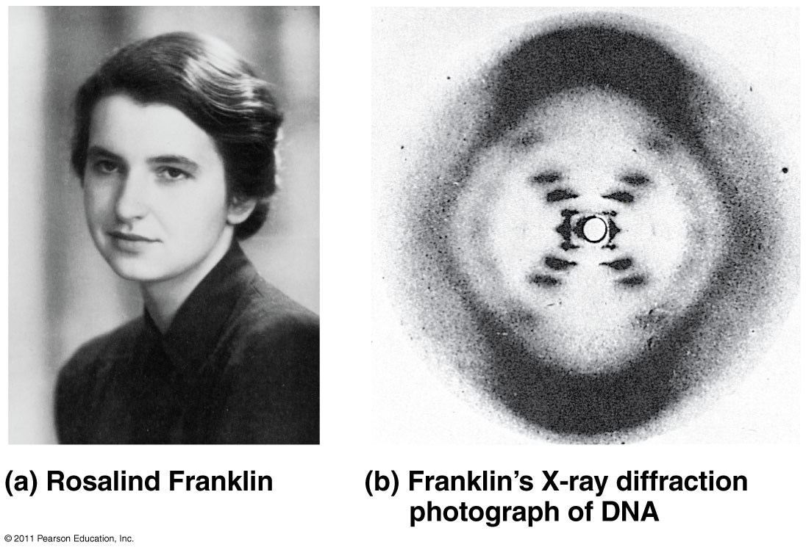

Slide 5
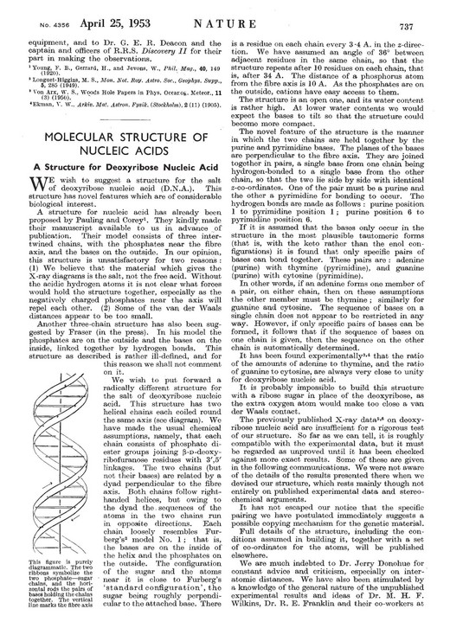
1953年 4月25日《自然》DNA構造的雙螺旋模型

Slide 6
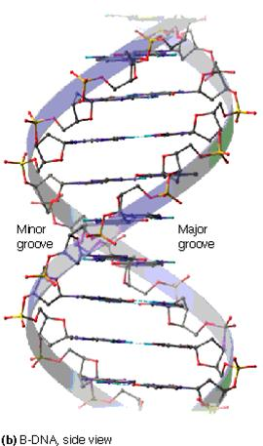

Slide 7
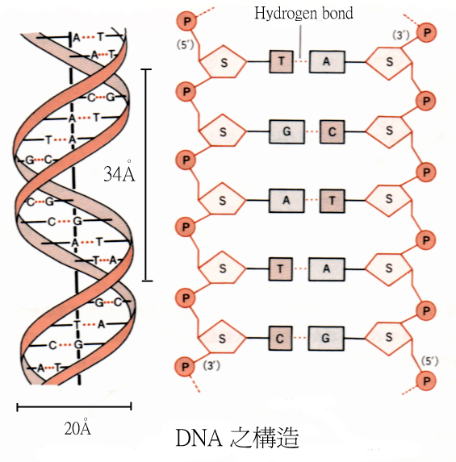

Slide 8
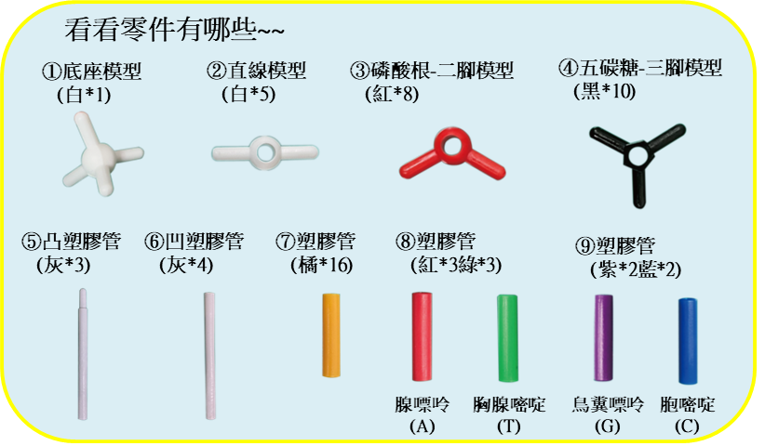
DNA 雙股螺旋模型 材料

Slide 9
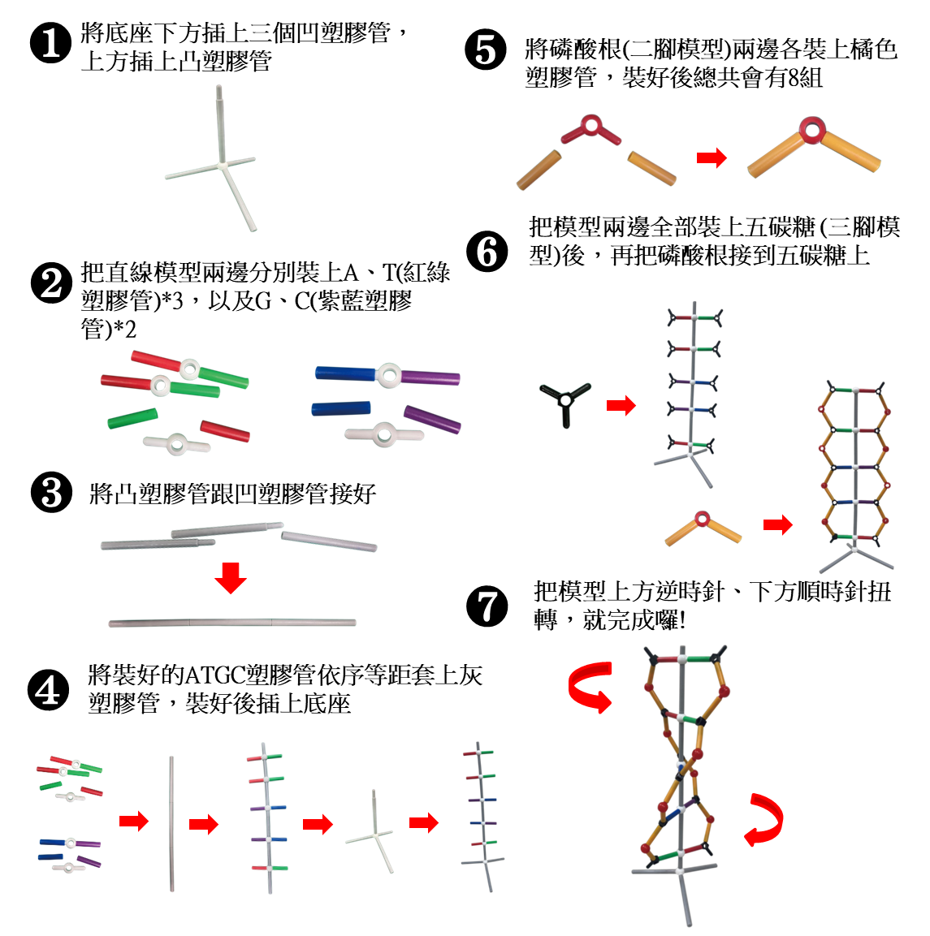

Slide 10

DNA雙股螺旋模型 DIY影片

